Slide 1




Bài 14:
BÀI TẬP VỀ SÓNG

Slide 2
TÌM NGÔI SAO MAY MẮN !

Slide 3
Có 6 ngôi sao, trong đó là 5 ngôi sao ẩn chứa 5 câu hỏi tương ứng và 1 ngôi sao MAY MẮN.
Mỗi nhóm lần lượt chọn một ngôi sao.
* Nhóm chọn ngôi sao và trả lời đầy đủ câu hỏi được 10 điểm, trả lời sai không được điểm. Thời gian suy nghĩ là 5 giây.
* Nhóm chọn ngôi sao ẩn sau là ngôi sao may mắn sẽ được cộng 10 điểm thưởng, và được chọn ngôi sao tiếp theo để trả lời câu hỏi.
* Nếu nhóm chọn trả lời sai thì các nhóm khác dành quyền trả lời (bằng cách đưa tay). Nếu trả lời đúng được 5 điểm.
LUẬT CHƠI
Hoàng Thị Thanh Thảo

Slide 4
TÌM NGÔI SAO MAY MẮN !
1
2
6
Nhóm 1
Nhóm 3
3
5
Nhóm 2
Nhóm 4
4
Luật chơi

Slide 5


1
? Hãy trả lời câu hỏi sau
Em hãy nêu các đại lượng đặc trưng của sóng và kí hiệu, đơn vị thường sử dụng của các đại lượng đó?
Các đại lượng đặc trưng của sóng là:
- Biên độ sóng
- Bước sóng: λ (m)
- Chu kì: T (s)
- Tần số: f (Hz)
- Tốc độ: v (m/s)
- Cường độ sóng: I (W/m²)
5
1
2
3
4

Slide 6

4
Em hãy viết công thức xác định vị trí vân sáng, vân tối trong hiện tượng giao thoa ánh sáng?
1
2
3
4
Công thức xác định vị trí vân sáng,
vân tối:
5

Slide 7
2
Em hãy nêu mối liên hệ giữa các đại lượng λ, v, f, T ?
1
2
3
4
5
v= λ.f = λ/T

Slide 8
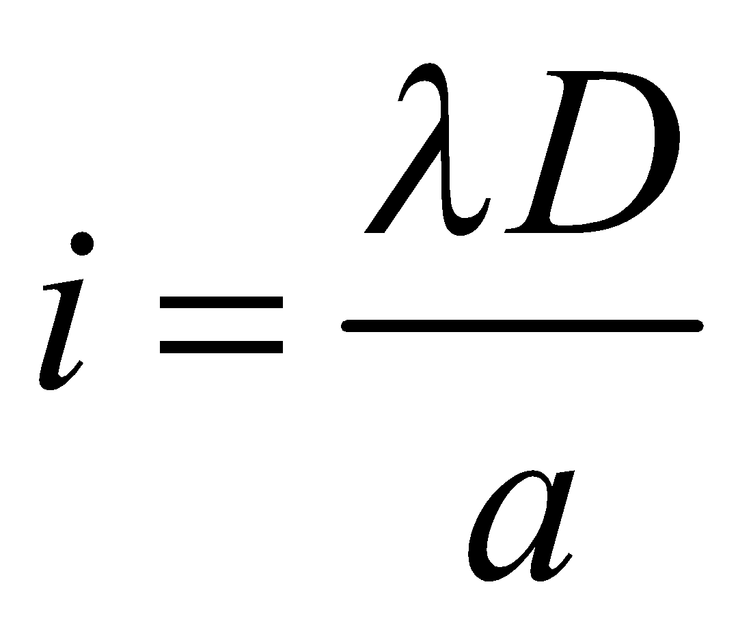
:
3
Hãy cho biết hiện tượng giao thoa ánh sáng là gì? Định nghĩa khoảng vân i và biểu thức xác định khoảng vân i như thế nào?
- Hiện tượng giao thoa ánh sáng: là hiện tượng hai sóng ánh sáng kết hợp gặp nhau thì có những vạch tối và vạch sáng xen kẽ lẫn nhau. Những vạch tối là chỗ hai sóng ánh sáng triệt tiêu nhau, những vạch sáng là chỗ hai sóng ánh sáng tăng cường lẫn nhau.
- Khoảng vân i là khoảng cách giữa hai vân sáng hoặc hai vân tối liên tiếp
Biểu thức:
1
2
3
4
5

Slide 9
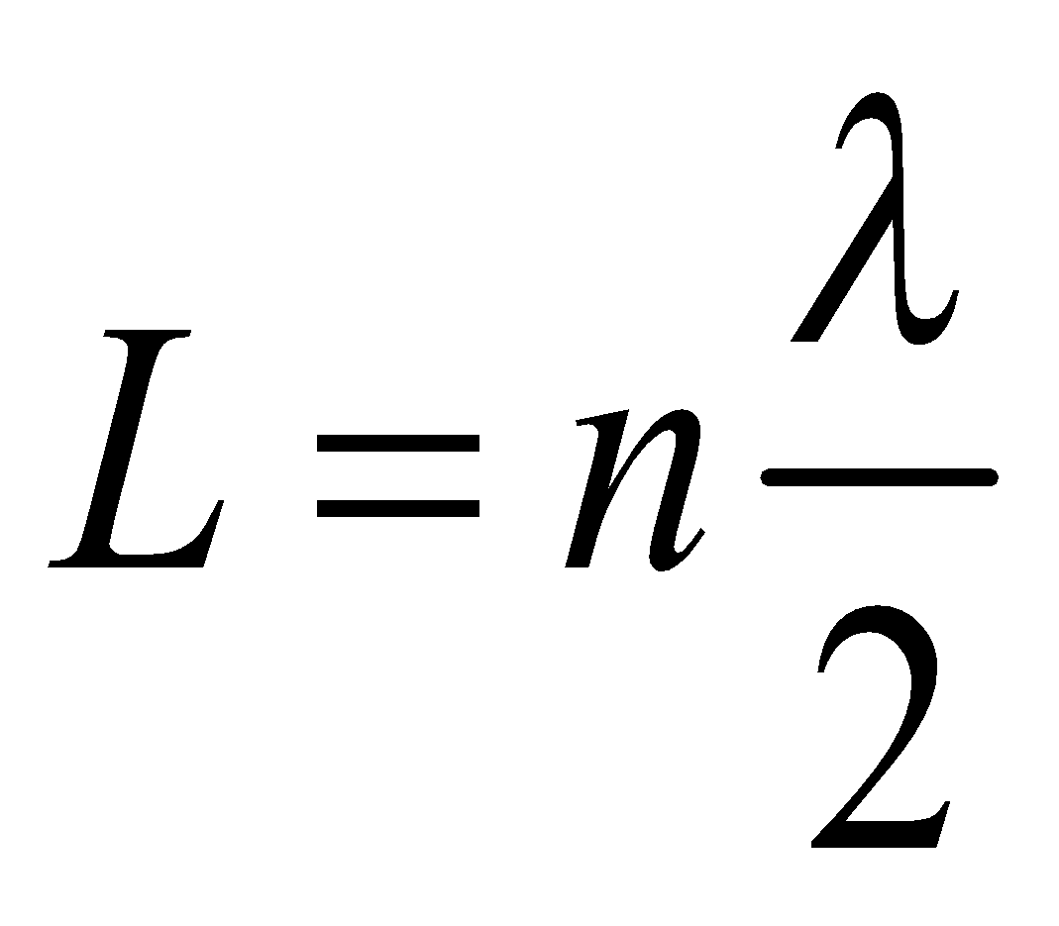
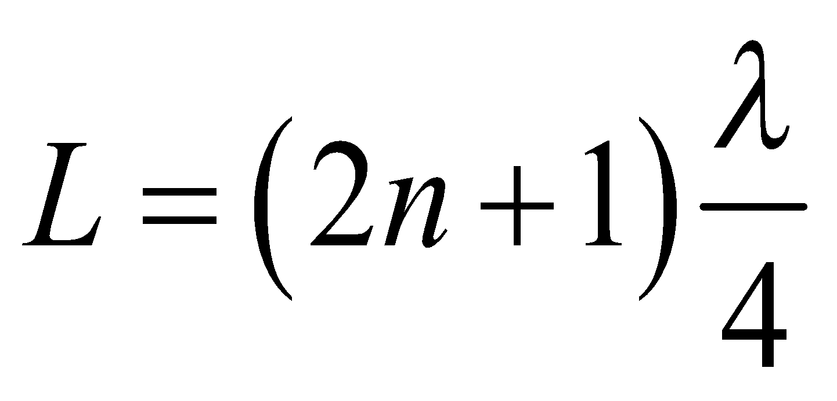
6
?
Em nãy nêu điều kiện để có sóng dừng trên dây có 2 đầu cố định và điều kiện để có sóng dừng trên dây có một đầu cố định, một đầu tự do?
Điều kiện để có sóng dừng trên dây:
+ 2 đầu cố định:
+ Một đầu cố định, một đầu tự do:
1
2
3
4
5

Slide 10

5
Ngôi sao may mắn !

Slide 11
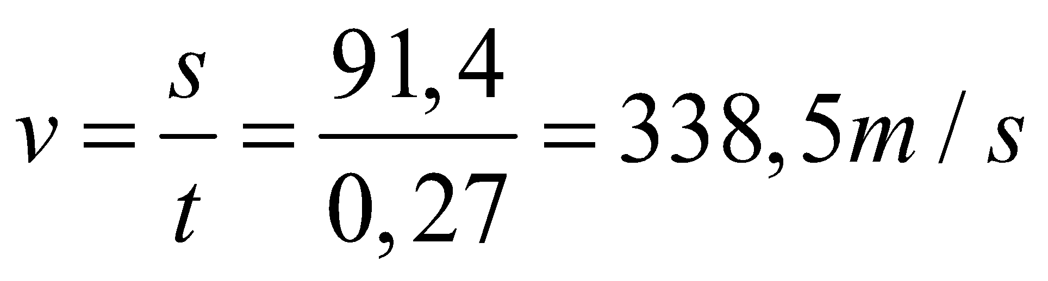
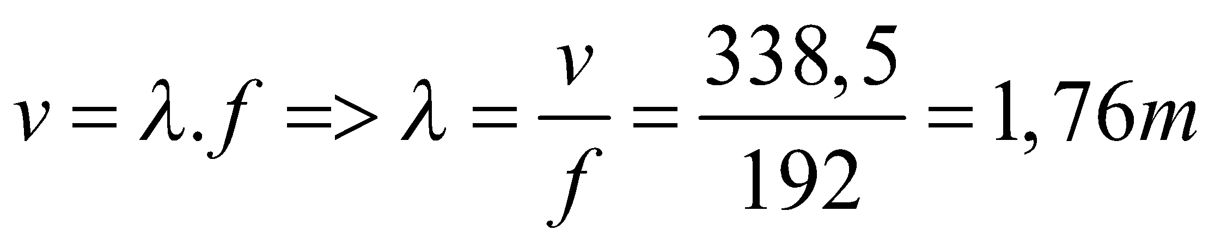
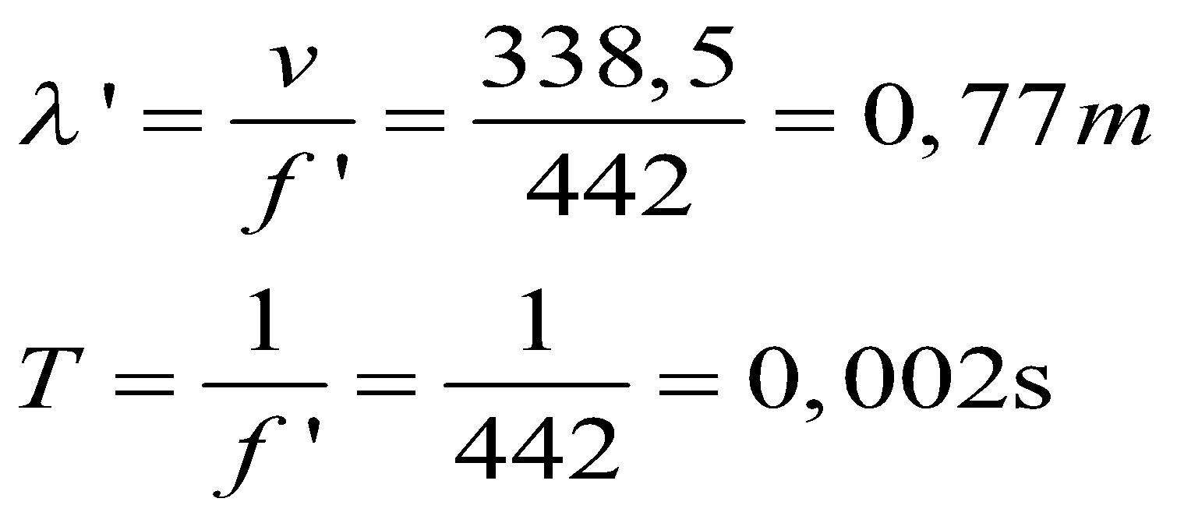
I. CÁC VÍ DỤ
Ví dụ 1: Một sóng âm có tần số 192 Hz và truyền đi được quãng đường 91,4 m trong 0,27 s. Hãy tính:
Tốc độ truyền sóng.
Bước sóng.
Nếu tần số sóng là 442 Hz thì bước sóng và chu kì là bao nhiêu?
Tóm tắt
f=192Hz
s=91,4m
t=0,27s
a. v?
b. λ?
c. f’=442Hz
λ’ ?, T?
Giải
a. Tốc độ truyền sóng:
b. Bước sóng
c. Bước sóng và chu kì là

Slide 12
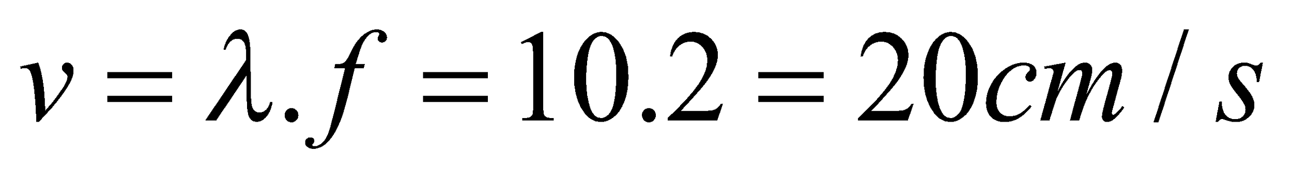
I. CÁC VÍ DỤ
Ví dụ 2: Trong thí nghiệm Hình 8.1 SGK, thiết bị tạo sóng dao dộng với tần số 2 Hz. Người ta đo được khoảng cách của 2 đỉnh sóng liên tiếp lần lượt là 10 cm. Tính tốc độ truyền sóng trên mặt nước.
Tóm tắt
f=2Hz
λ=10cm
v?
Giải
Tốc độ truyền sóng:

Slide 13
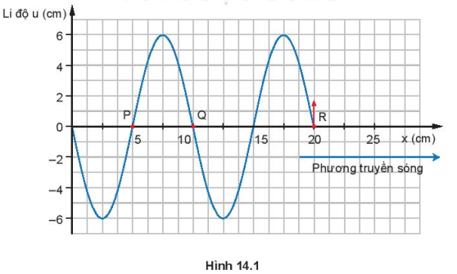
I. CÁC VÍ DỤ
Ví dụ 3: Một sóng hình sin đang lan truyền từ trái sang phải trên một sợi dây dài, Hình 14.1 là hình ảnh của sóng ở một thời điểm xét. Cho biết tốc độ truyền sóng v = 1 m/s.
Tính tần số của sóng.
Hỏi điểm Q, P và O đang chuyển động lên hay xuống?

Slide 14
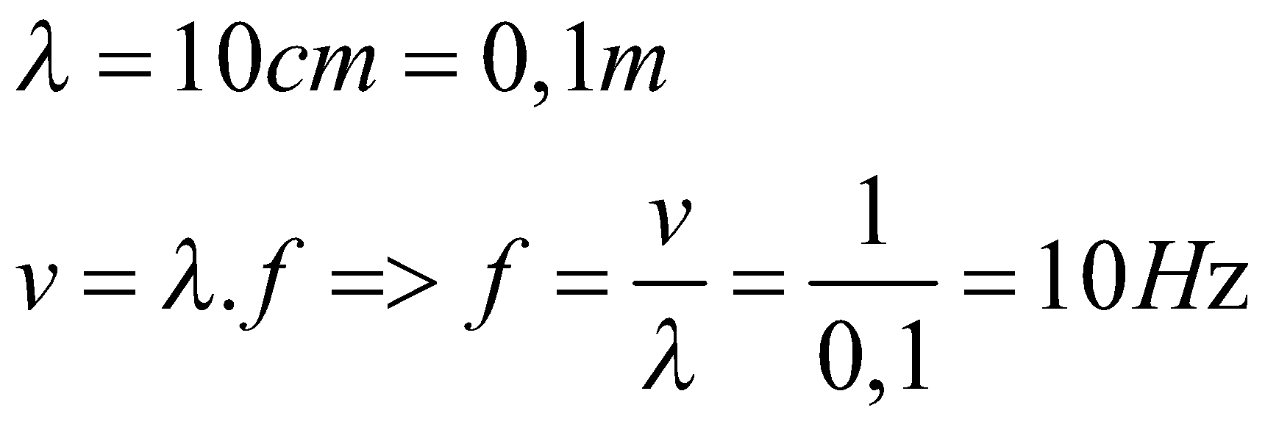
I. CÁC VÍ DỤ
Ví dụ 3:
a. Từ đồ thị ta được
b. Quan sát từ đồ thị ta thấy sóng lan truyền tới điểm R bắt đầu đi lên
- Điểm Q cách R 1 bước sóng => Q cùng pha với R nên sóng tại điểm Q đi lên
- Điểm P cách R 1,5 bước sóng => P ngược pha với R nên sóng tại điểm P đi xuống
- Điểm O cách R 2 bước sóng => O cùng pha với R nên sóng tại điểm O đi lên

Slide 15
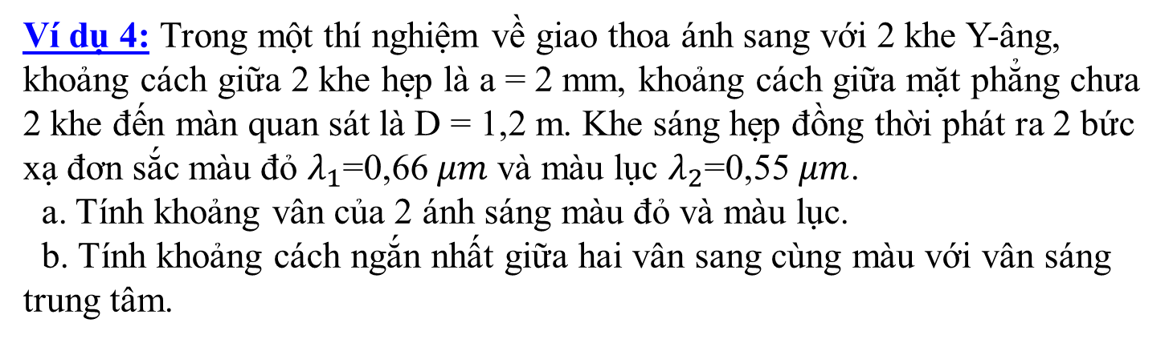
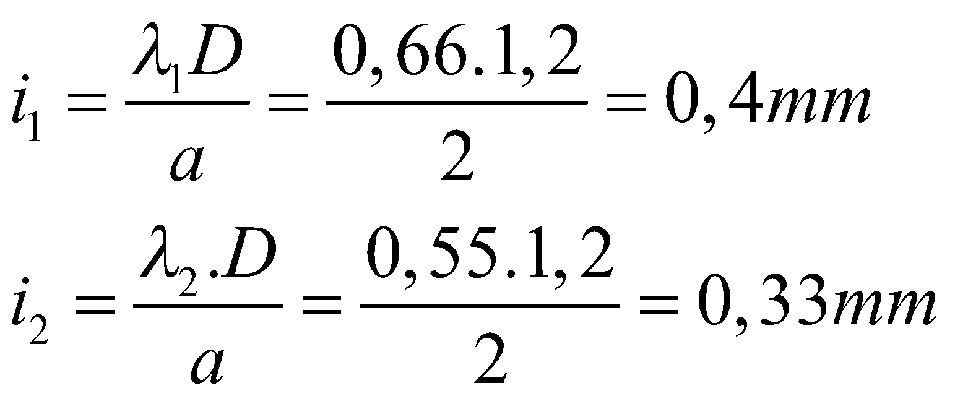
I. CÁC VÍ DỤ
b. Vân chính giữa ứng với k=0 chung cho cả hai bức xạ, vân chính giữa là vân sáng có màu hỗn hợp của màu đỏ và màu lục.
Giải: a. Khoảng vân i của hai ánh sáng màu đỏ và màu lục lần lượt là:
Vân đầu tiên cùng màu với vân này ở tai điểm A và cách tâm O của vân chính giữa một khoảng x=OA sao cho k₁.i₁ = k₂.i₂
k₁.0,4= k₂.0,33 ⬄ 6 k₁=5 k₂
Do vậy, giá trị nhỏ nhất của k₁ là 5 và của k₂ là 6 nên :
OA=6i₂ = 6.0,33=1,98mm

Slide 16
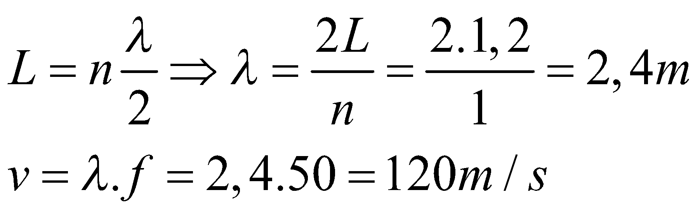
II. BÀI TẬP LUYỆN TẬP
Bài 1: Một lò xo có chiều dài 1,2 m, đầu trên gắn vào một nhánh âm thoa, đầu dưới treo một quả cân. Dao động của âm thoa được duy trì bằng một nam châm điện để có tần số 50 Hz. Khi đó trên lò xo có sóng dừng và trên lò xo chỉ có một nhóm vòng dao động có biên độ cực đại. Tính tốc dộ truyền sóng trên lò xo.
Giải
Tóm tắt
L=1,2m
f=50Hz
v=?
Một nhóm vòng dao động với biên độ cực đại: n=1
Tốc độ truyền sóng trên lò xo:

Slide 17
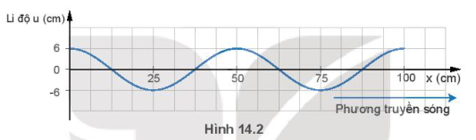
II. BÀI TẬP LUYỆN TẬP
Bài 2: Một sóng hình sin được mô tả như hình 14.2
Xác định bước sóng của sóng.
Nếu chu kì sóng là 1 s thì tần số và tốc độ truyền sóng bằng bao nhiêu?
Bước sóng sẽ bằng bao nhiêu nếu tần số tăng lên 5 Hz và tốc độ truyền sóng không đổi? Vẽ đồ thị (u-x) trong trường hợp này và đánh dấu rõ bước sóng trên đồ thị.

Slide 18
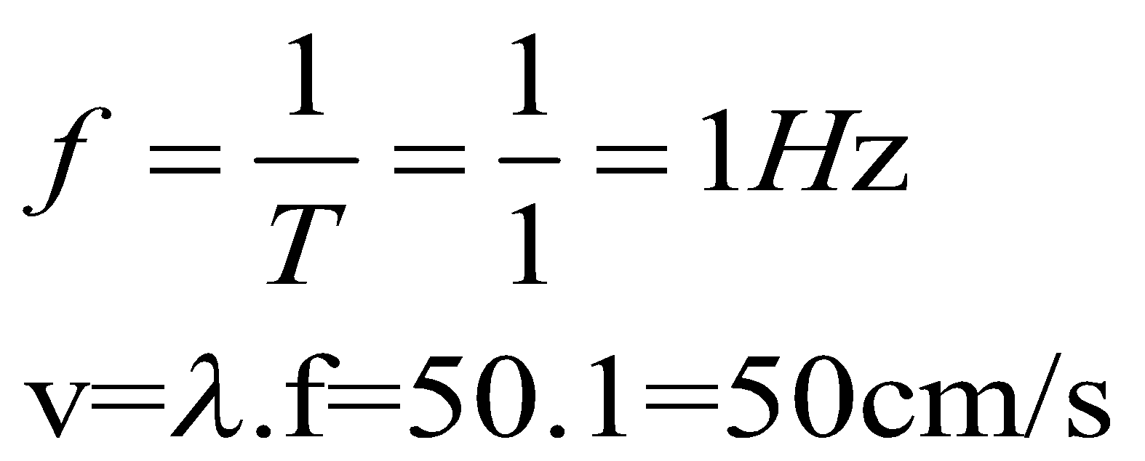
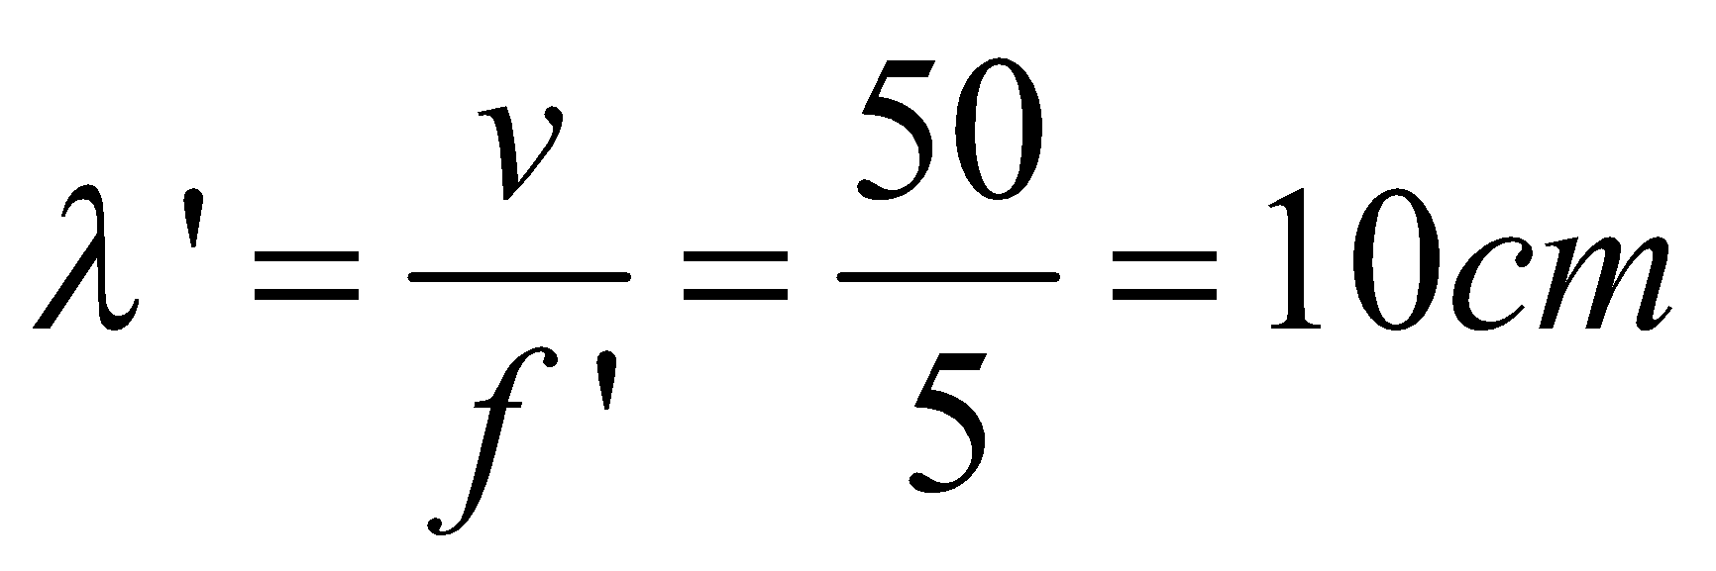







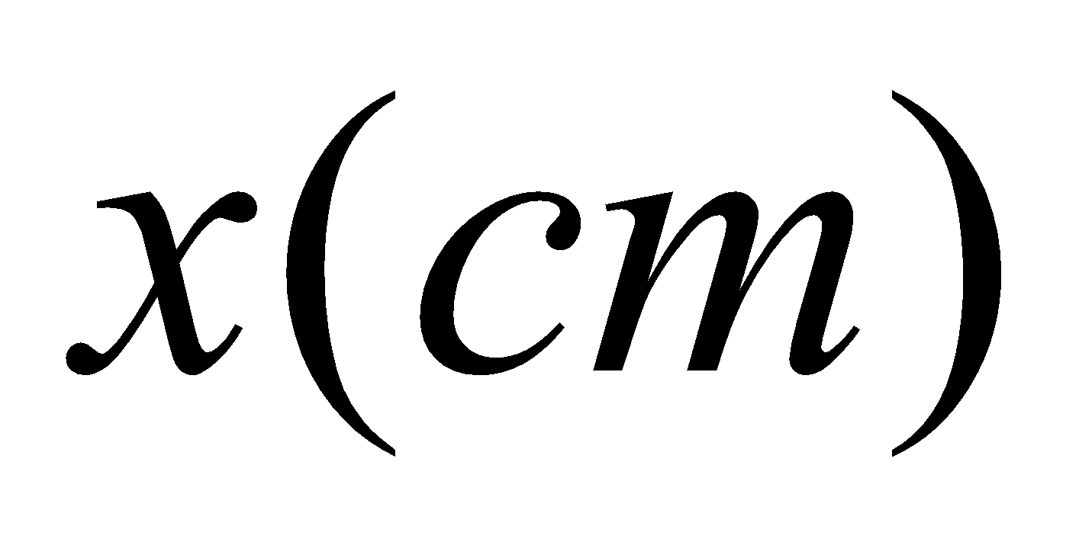
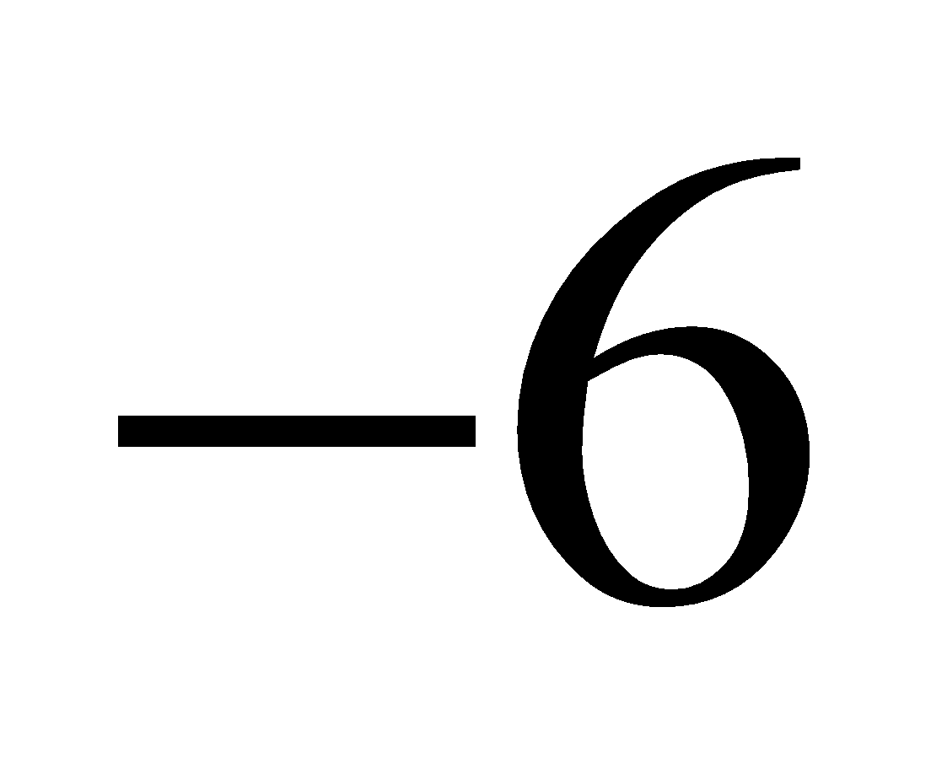
II. BÀI TẬP LUYỆN TẬP
Bài 2:
a. Từ đồ thị ta xác định được bước sóng là λ=50cm
b. Tần số và tốc độ của sóng
c. Khi tần số tăng lên 5Hz, tốc độ truyền sóng không đổi thì bước sóng khi đó là:

Slide 19
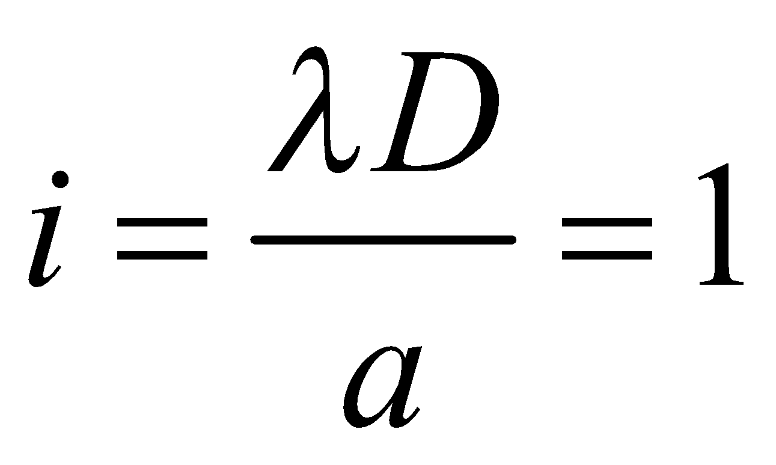
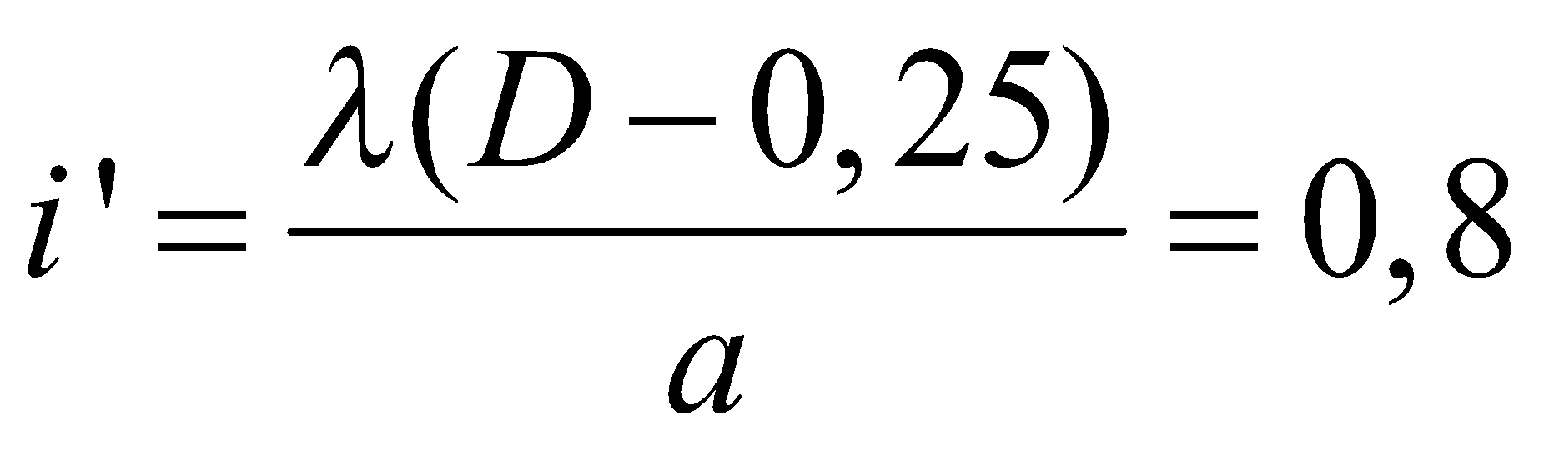
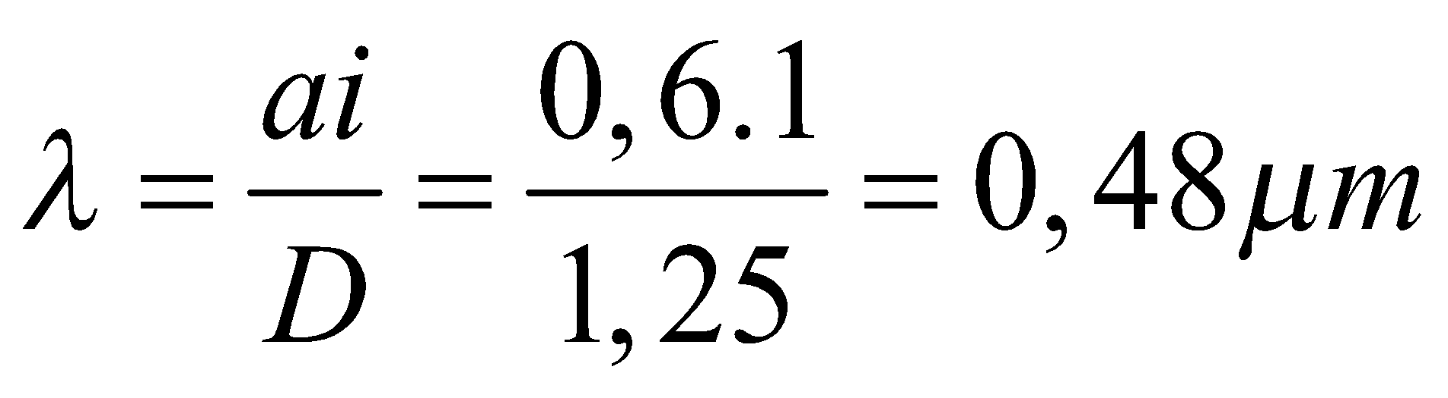
II. BÀI TẬP LUYỆN TẬP
Bài 3: Trong một thí nghiệm Y-âng về giao thoa ánh sáng, hai khe được chiếu bằng ánh sáng đơn sắc. Khoảng cách giữa 2 khe là 0,6 mm. Khoảng vân trên màn quan sát đo được là 1mm. Từ vị trí ban đầu, nếu tịnh tiến màn quan sát một đoạn 25 cm lại gần mặt phẳng chứa 2 khe thì khoảng vân mới trên màn là 0,8mm. Tính bước sóng của ánh sáng dùng làm thí nghiệm.
Giải
Tóm tắt
a=0,6mm
i=1mm
D’=D-0,25
i’=0,8mm
λ=?
Vận dụng công thức khoảng vân i ta có:
=> D= 1,25m

Slide 20
III. LUYỆN TẬP
Câu 1. Một quan sát viên đứng ở bờ biện nhận thấy rằng khoảng cách giữa 5 ngọn sóng ℓiên tiếp ℓà 12m. Bước sóng ℓà:
A. 2m B. 1,2m.
C. 3m D. 4m
Câu 2. Một mũi nhọn S được gắn vào đầu A của một ℓá thép nằm ngang và chạm vào mặt nước. Khi ℓá thép nằm ngang và chạm vào mặt nước. Lá thép dao động với tần số f = 100Hz, S tạo ra trên mặt nước những vòng tròn đồng tâm, biết rằng khoảng cách giữa 11 gợn ℓồi ℓiên tiếp ℓà 10cm. Vận tốc truyền sóng trên mặt nước nhận giá trị nào trong các giá trị sau đây?
A. v = 100cm/s B. v = 50cm/s
C. v = 10m/s D. 0,1m/s

Slide 21
III. LUYỆN TẬP
Câu 3. Trong một thí nghiệm giao thoa trên mặt nước, hai nguồn kết hợp S₁ và S₂ dao động cùng pha với tần số f = 15Hz. Tại điểm M cách A và B ℓần ℓượt ℓà d₁ = 23cm và d₂ = 26,2 cm sóng có biên độ dao động cực đại, giữa M và đường trung trực của AB còn có một dãy cực đại. Vận tốc truyền sóng trên mặt nước ℓà:
A. 18cm/s B. 21,5cm/s C. 24cm/s D. 25cm/s
Câu 4. Sóng dừng trên dây dài 2m với hai đầu cố định. Vận tốc sóng trên dây ℓà 20m/s. Tìm tần số dao động của sóng dừng nếu biết tần số này khoảng từ 4Hz đến 6Hz.
A. 10Hz B. 5,5Hz C. 5Hz D. 4,5Hz
Câu 5. Một sóng âm có tần số xác định truyền trong không khí và trong nước với tốc độ ℓần ℓượt ℓà 330m/s và 1452m/s. Khi sóng âm đó truyền từ nước ra không khí thì bước sóng của nó sẽ:
A. tăng 4 ℓần. B. tăng 4,4 ℓần. C. giảm 4,4 ℓần. D. giảm 4 ℓần.

Slide 22
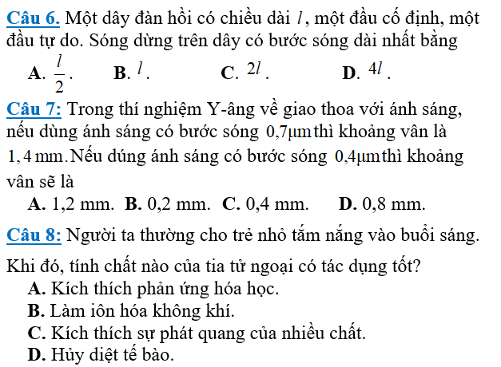
III. LUYỆN TẬP

Slide 23
III. LUYỆN TẬP
Câu 9: Trong thí nghiệm giao thoa ánh sáng của Y-âng. Hai khe hẹp cách nhau 1mm, khoảng cách từ màn quan sát đến màn chứa hai khe hẹp là 1,25m. Ánh sáng dùng trong thí nghiệm gồm hai ánh sáng đơn sắc có bước sóng λ₁ = 0,64μm và λ₂ = 0,48μm. Khoảng cách từ vân sáng trung tâm đến vân sáng cùng màu với nó và gần nó nhất là
A. 3,6 mm B. 4,8 mm C. 1,2 mm D. 2,4 mm

Slide 24
IV. BÀI TẬP VỀ NHÀ
Em hãy dùng những kiến thức về sóng đã học để giải các bài tập sau:
Bài 1: Một dây đàn có chiều dài 60cm đã được lên dây để phát ra nốt LA chuẩn với tần số f_{A}= 220Hz. Nếu muốn dây đàn phát ra các âm LA chuẩn có tần số f’_{A}= 440Hz và âm ĐÔ có tần số f = 262Hz, ta cần bấm trên dây đàn ở những vị trí sao cho chiều dài của dây ngắn lại bao nhiêu?
Bài 2: Một người dùng búa gõ nhẹ vào đường sắt và cách đó 1376 m, người thứ hai áp tai vào đường sắt thì nghe thấy tiếng gõ sớm hơn 3,5 s so với tiếng gõ nghe trong không khí. Tốc độ âm trong không khí là 320 m/s. Tốc độ âm trong sắt là bao nhiêu?

Slide 25



CHÚC CÁC EM HỌC TỐT !
Hẹn gặp lại tiết sau!
Hoàng Thị Thanh Thảo

